Slide 1
NAŠE CESTA FRINEM
OD JARA DO PODZIMU 2024
Radana Kovárníková & Barbara Lucká Praha 25.11.2024

Slide 2
O čem je kampaň
Působíme na
4 místech
v Čechách a
na Slovensku.
Jsme mámy dětí
s neurologickým
zdravotním znevýhodněním.
RENEDU jsme založily
na “zelené louce”
v březnu 2023.
organizujeme lekce pro
děti s certifikovanými lektory
pořádáme workshopy a semináře
šíříme osvětu o práci s mozkem
V dětech
nevidíme beznadějné diagnózy, ale potenciál, jež lze rozvíjet.
ZÁMĚR
KAMPANĚ:
SPOLEČNÝMI SILAMI NASTARTOVAT MOZKY VŠECH DĚTÍ, KTERÉ TO POTŘEBUJÍ!
1

Slide 3
Co jsme testovaly
KAMPAŇ
VÍME A CÍLÍME
OTESTOVALY JSME:
CO NÁS POSUNULO:
MYSLÍME SI, ŽE KONEČNĚ VÍME
produktové karty a nový web
mentoring s Lenkou
porovnání a příklady
z jiných organizací
VYJASNÍVÁ SE
VYZKOUŠELY JSME:
zpětná vazba z okolí
i těch nezainteresovaných
CHAOS
CHAOS
naše síly, trpělivost a
výdrž
CHAOS
CHAOS
debaty mezi sebou a
s kolegy
profesionalitu týmu a schopnost spolupráce
CHAOS
CHAOS
START NA NULE - co to vůbec je fundraising?
2

Slide 4
Výsledky
NESTALO SE, ALE:
ZÍSKALY JSME CENNÉ KNOW HOW
OČEKÁVALY JSME ŽE:
změnily jsme web
vytvořily jsme video
máme 2 produktové karty 11.11.2024 jsme spustily hlavní fundraisingovou kampaň
jak si hýčkat dárce
budeme mít hotovou kampaň a vysbíráme 300 000 Kč
jak přijmout zpětnou vazbu,
aniž by utrpělo ego
jak změřit to, co jsme vymyslely
že nestačí jen chtít, je třeba i trpělivost ...
... a štěstí
POVEDL SE MALÝ VELKÝ ZÁZRAK:
NAŠE VELKÉ DÍKY PATŘÍ:
Rady z FRINu pomohly v letní Donio sbírce na roční výcvik jednoho z prvních českých lektorů v hodnotě 400 000 Kč.
organizátorům FRINu
Janovi Kroupovi a Marii Bednářové
i všem mentorům,
školícím a
kolegům z FRINu
jasnému a laskavému vedení mentorky Lenky Stárkové
VYBRANÁ ČÁSTKA: 421 661 Kč
3

Slide 5
Co chystáme
LISTOPAD - PROSINEC 2024
hlavní fundraisingovou
kampaň na lekce a workshopy na web a
fb stránce RENEDA
LEDEN - KVĚTEN 2025
sbírku na vydání knihy o holistické práci se zdravotně znevýhodněnými dětmi
ČERVEN 2025
benefiční akci
v Litomyšli na podporu dětí s neurologickými diagnózami
LEDEN 2025
brožuru s příběhy
zdravotně znevýhodněných dětí
CÍL: 295 tis Kč
CÍL: 300 tis Kč
KOMUNIKAČNÍ KANÁLY:
WEB
SOCIÁLNÍ SÍTĚ
MAILING LIST
PŘÍMÉ OSLOVENÍ DÁRCŮ
NAJÍT DO TÝMU FUNDRAISERA
ZALOŽENÍ BLOGU
A NEWSLETTERŮ
4

Slide 6
DĚKUJEME
www.reneda.eu
https://youtu.be/u9IRzJpR7k0

Slide 7
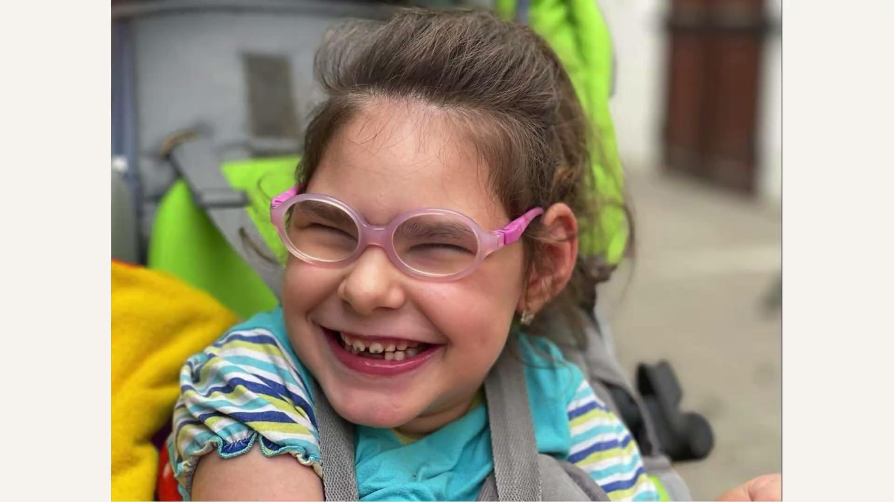

Slide 8
www.reneda.eu
www.reneda.eu

